Slide 1
Делопроизводство
спецкурс

Slide 2
Историческое становление, понятие и сущность делопроизводства.
1. Становление делопроизводства в России
  1.1. Делопроизводство в Древнерусском государстве
  1.2. Приказное делопроизводство
  1.3. Коллежское делопроизводство
  1.4. Министерская система управления и делопроизводства
  1.5. Современное состояние системы управления и делопроизводства и пути его совершенствования

Slide 3
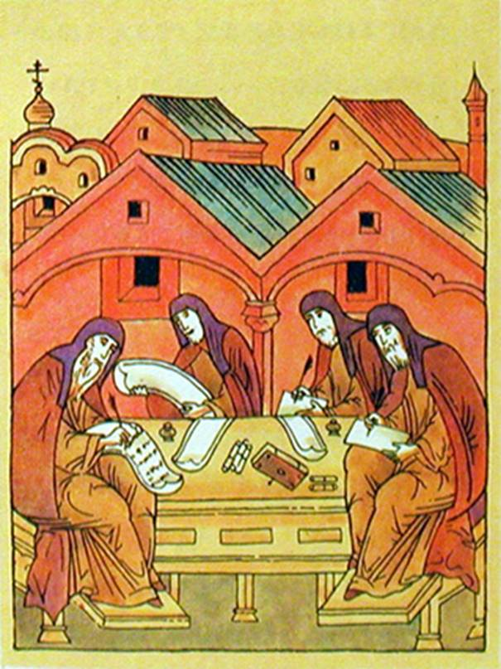
  1.1. Делопроизводство в Древнерусском государстве
До конца XV в. единая система делопроизводства в Древнерусском государстве не была востребована самой системой управления. Функция управления выполняли отдельные должностные лица либо вообще без штата чиновников, либо с очень ограниченным штатом. Но в целом культура написания документов существовала (Договора с Византией 911 и 945 гг.).
В столице Древнерусского государства – Киеве (978 – 1015 гг.) – существовало учебное заведение для детей бояр и старших дружинников, где отбирались претенденты на должности «печатников» - хранителей княжеской печати, «металников» - судейских секретарей, писцов и дьяков при князьях и крупных феодалах.

Slide 4
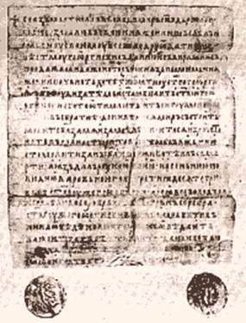
В этот период в основном документируются правовые отношения, создаются жалованные и вкладные грамоты, завещания, многочисленные разновидности уставных, вкладных, купчих грамот; житейные записи – при срочном найме работников; полные грамоты – при продаже в рабство и т.д. С увеличением числа создаваемых документов обозначились и места для наиболее безопасного их хранения. Это, как правило, центральные храмы, посвященные святым, покровителям города. В крупных городах существовали хранилища документов.
Центрами ведения документации и ее хранения были также гостиные дворы и монастыри. Накопление традиций в сфере документирования вело к формированию круга профессиональных специалистов в области создания и обработки документов.

Slide 5
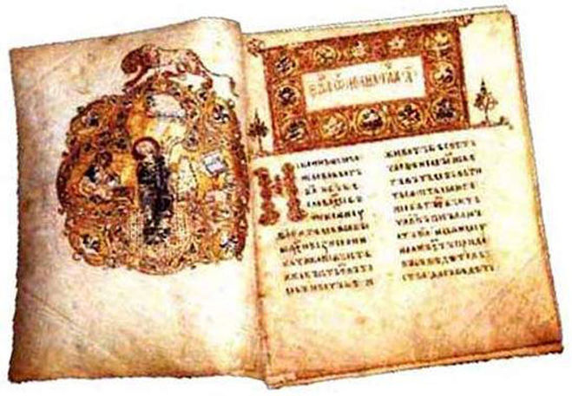
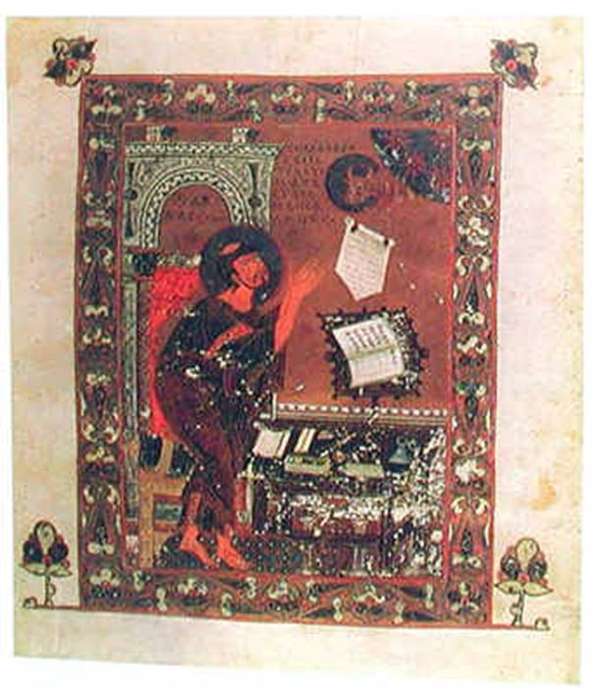
Первоначально их состав пополнялся за счет церковных псалмовщиков и дьяков. С XIV в. термин «дьяк» закрепился за лицами, ведущими делопроизводство.
Практически, до конца XIV в. на Руси основным материалом для письма служил пергамент (особым образом выделанная телячья, баранья или козлиная кожа), называемый в документах «хартией» или «телятиной». Лучший пергамент привозили из Греции или Ганзейских городов. Самой древней формой документа на Руси была грамота – отдельный лист пергамента шириной около 3,5 вершков (15 – 17 см).
Размеры документа увеличивались за счет подклейки следующих листов. Таким образом, в этот период складывались традиции русской системы делопроизводства, накапливался опыт документирования, обработки и хранения документов, обеспечения их сохранности, несанкционированного доступа и подделки, формировался профессиональный цех специалистов по работе с информацией.

Slide 6
Основные документы Древнерусского государства
жалованные, вкладные, уставные, отпускные, купчие грамоты;
заемные, закладные кабалы, фиксирующие заем денег;
житийные записи — при срочном найме работников;
полные грамоты — при продаже в рабство.

Slide 7
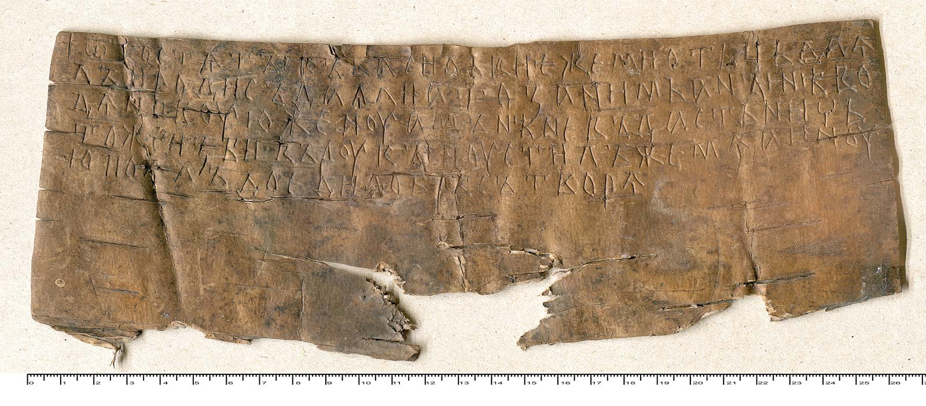
Жалоба прогнанной мужем жены

Slide 8
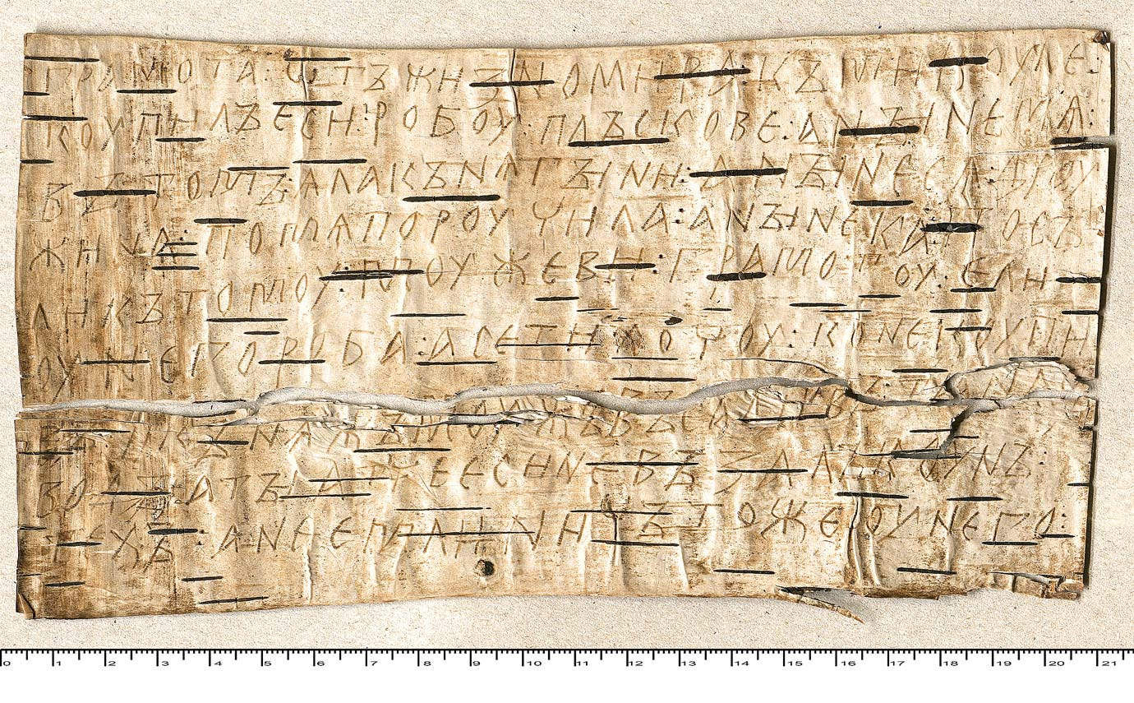
Дело о покупке краденой рабыни

Slide 9
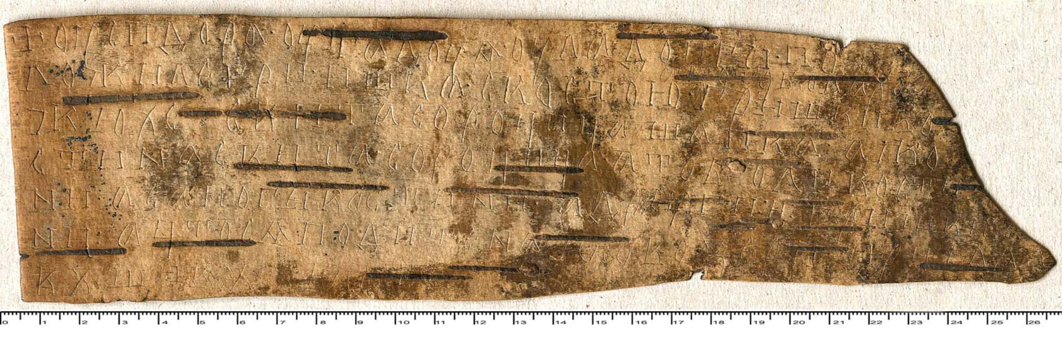
Документ об отдаче вещей на хранение

Slide 10
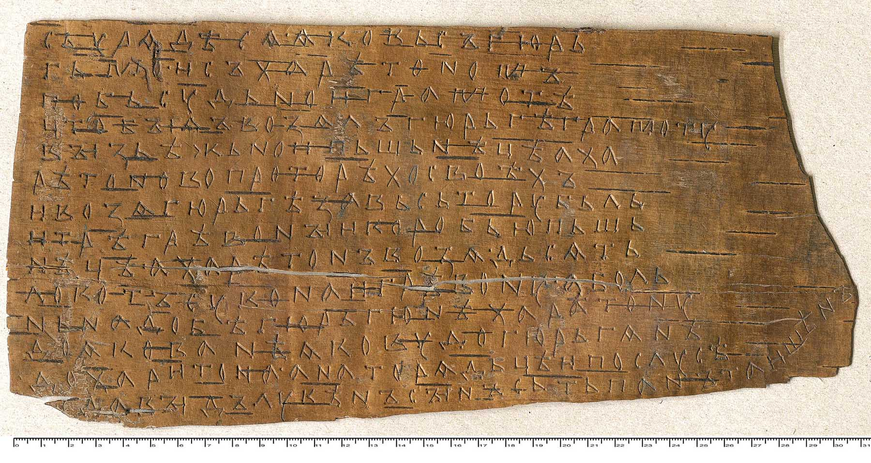
Документ о расчете по бессудной грамоте

Slide 11
  1.2. Приказное делопроизводство
Приказное делопроизводство на Руси существовало на рубеже XV – XVII вв. Происхождение приказов связано с практикой личных поручений (приказов) великого князя ближайшему окружению – князьям и боярам по разрешению отдельных вопросов государственного управления. Их деятельность объединялась высшим правительственным учреждением – Боярской Думой.
Во главе отдельного приказа стоял приказной судья, назначенный из думских чинов. В его ведении состояли дьяки, управлявшие подьячими. В крупных приказах подьячие объединялись в «столы» или «повытья» - территориальные подразделения приказов. Для приведения в исполнение разных распоряжений существовали толмачи, трубники, недельщики и др. За ошибки, допускаемые в официальных документах, подьячих строго наказывали: били батогами, лишали жалованья.
На местах в ведении приказов состояли воеводы, управляющие территориями и выполнявшие предписания центральных властей. Воеводы имели свою «канцелярию» - приказную избу из помощников – «меньших» воевод и дьяков. В приказной избе хранились государственная городская печать, денежные суммы и велось делопроизводство.

Slide 12
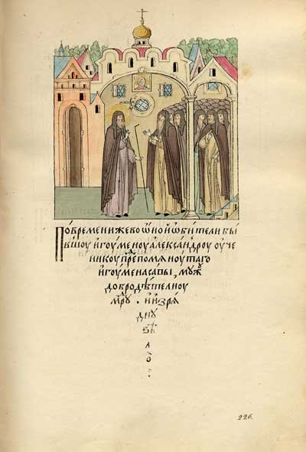
В XV в. дорогостоящий пергамент вытеснила бумага, изначально западноевропейская, а со второй половины XVII в. – своя, отечественная. Первоначально бумага изготовлялась из тряпья, а чернила делались из солей железа и дубильных веществ, добываемых из чернильных орешков – наростов на дубовых листьях. Тест был особенно стойким и почти не выцветал. Поэтому документы этого периода достаточно хорошо читаются и по сей день. Инструментами письма служили гусиные перья, затачиваемые особым образом, которые применялись до второй половины XIX в., хотя в начале XX века появились металлические перья. Текст посыпался мелким кварцевым песком.

Slide 13
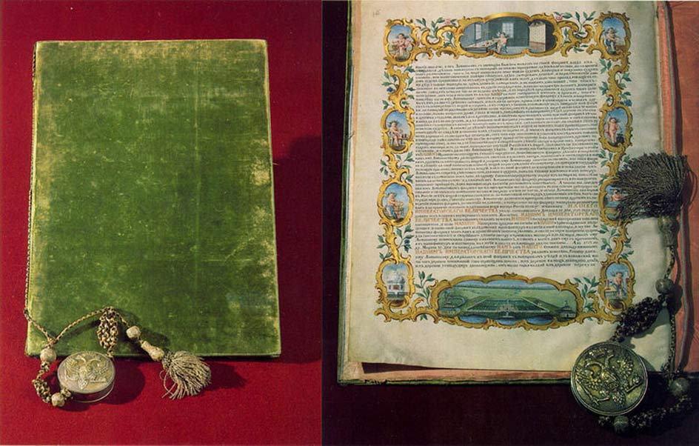

Slide 14
В делопроизводстве приказов использовалась форма документа – столбец (столп, столпик), свиток из подклеенных друг к другу узких листов бумаги. Важные государственные акты имели до трех сотен метров. Текст в столбцах имелся только с одной стороны, оборотная использовалась для проставления помет, резолюций, адреса. Наряду со столбцовой формой документации в приказах зародилась и начала применяться тетрадная форма.
Тетрадь – это лист бумаги, сложенный вдвое. Тетради собирались вместе, переплетались и составляли книги. Все документы группируются в следующие основные виды: грамоты (царские указы или указные грамоты), приговоры, наказы, доклады, памяти, отписки, челобитные. Процедура подготовки документов включала следующие основные этапы: - поступление документа на рассмотрение; - подготовка документа к «докладу»; - рассмотрение и решение дела; - оформление документа, содержащего решение. В этот период постепенно создается система делопроизводства центральных и местных учреждений, складываются кадры делопроизводственных служащих, создаются устойчивые формы документов и примеры их составления.

Slide 15
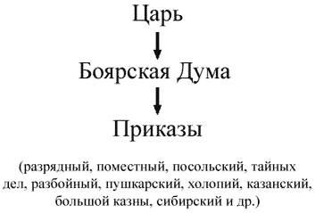
Система органов государственного управления

Slide 16
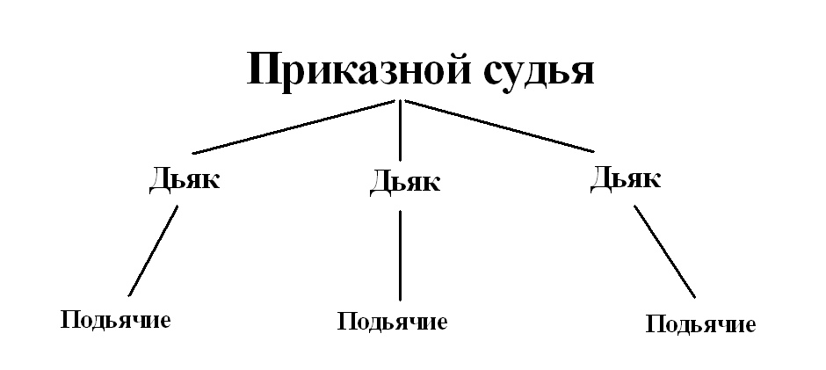
Структура Приказов

Slide 17
Приказное делопроизводство XV-XVII вв. Формы документации:
Столбец - свиток из подклеенных друг к другу узких листов бумаги;
Грамоты - это царские указы, посылаемые из приказов на места - боярам, воеводам, приказным людям;
Памяти – имели хождение между приказами и затем переправлялись в нижестоящие инстанции;
Отписки – направлялись из местных учреждений, от воевод в приказы;
Челобитные – письменное обращение частных лиц в государственные учреждения.

Slide 18
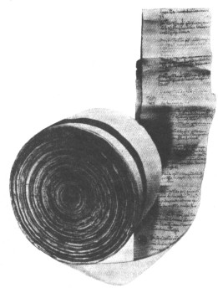
Столбец

Slide 19
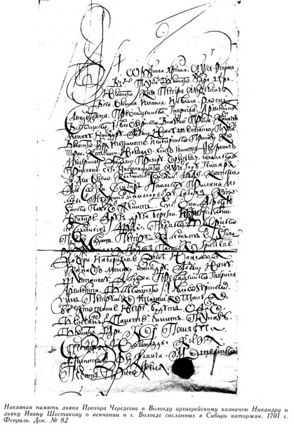
Указная грамота царей Иоанна Алексеевича и Петра Алексеевича

Slide 20

Челобитная грамота, 1672 год

Slide 21
  1.3. Коллежское делопроизводство
Становлением системы коллежского делопроизводства начал заниматься Петр I. В 1699г. он вводит в обращение гербовую бумагу, а в 1700г. издает указы об отмене столбцовой формы документа и всеобщем переходе к тетрадной форме. Первым учреждением стал Сенат – первоначально законодательный орган и орган надзора за правительственными учреждениями. Для работы правительство из-за боязни перенесения старых приказных порядков в новые учреждения стало приглашать иностранных специалистов для занятия канцелярских должностей. Учреждается должность экзекутора – для записи всех исходящих указов в особые книги и контроля за их отправкой и об исполнении указов. При малейшей задержке исполнения указа экзекутор обязан доносить об этом генерал-прокурору. В результате петровских реформ в области управления сложилась следующая система учреждений: Сенат, Синод, Кабинет и Коллегии – в центре, губернатор, воевода, комиссары и другие органы – на местах.

Slide 22
Система коллежского делопроизводства:
1699 г. Петр I вводит в обращение гербовую бумагу
1700 г. Петр I издает указы об отмене столбцовой формы документа и всеобщем переходе к тетрадной форме (листовой и книжной).
28 февраля 1720 г. утвержден "Генеральный регламент", ввел систему делопроизводства, получившую название "коллежской" по названию учреждений нового типа – коллегий.

Slide 23
Коллегии
Иностранных дел
Военная
Адмиралтейская
Камер-коллегия
Штатс-контор-коллегия
Ревизион-коллегия
Берг-коллегия
Мануфактур-коллегия
Коммерц-коллегия
Юстиц-коллегия
Вотчинная
Главный магистрат

Slide 24
Процедура рассмотрения и решения вопроса
вступление дела;
подготовка дела к слушанию (рассмотрению и решению);
слушание дела и принятие решения;
оформление решения и доведение его до исполнителя;
контроль за исполнением решения;
архивное хранение дел.

Slide 25
Новая система документации:
ЗАМЕНА
Приговоры, указные грамоты, наказы
указами, регламентами, инструкциями, резолюциями;
Челобитные – прошениями;
Памяти и отписки – предложениями, сообщениями, рапортами, доношениями.
НОВОВВЕДЕНИЯ
Финансовая - термины «дебет», «кредит», «баланс», «бухгалтер»;
Военная – реляции, предписания, диспозиции;
Договорная международная – ноты, меморандумы, депеши;
Судебная – допросы, показания, приговоры;
Статистическая – подушные переписи («ревизские сказки»), губернские сводки

Slide 26
Реквизиты:
дата документа: во многих документах она пишется под текстом с левой стороны листа: «Октября 17 дня 1723 года»;
наименование документа: в некоторых случаях к нему примыкает обозначение краткого содержания документа;
подписи, отметки о согласовании, регистрационные индексы, отметка о контроле, отметка о направлении в дело и др. (отражали различные стадии процесса документирования или стадии обработки документов).

Slide 27
1.4. Министерская система управления и делопроизводства
Начало XIX в. ознаменовалось новой реформой государственного управления и делопроизводства – министерской, основанной на принципе единоначалия. Коллегиальный принцип принятия решений не был исключен из новой системы. Первыми министерствами, созданными манифестом от 8 сентября 1802г. были: военно-морских сил, иностранных и внутренних дел, коммерции, финансов, народного просвещения, юстиции и на правах министерства – Государственное казначейство. Одновременно учрежден Комитет министров – высшее административное учреждение на коллегиальных началах. Одновременно реформируется Сенат, который становится высшей судебной инстанцией, выполняя также функцию надзора за правительственным аппаратом.

Slide 28
Первые министерства
Военно-морских сил
Иностранных дел
Внутренних дел
Коммерции
Финансов
Народного просвещения
Юстиции
Государственное казначейство

Slide 29
Классификация дел, поступающих в министерства:
текущие дела (на общих основаниях в соответствии с установленным порядком) - донесения, ведомости, представления, переписка и др.;
чрезвычайные дела - для их решения требовалось принятие новых постановлений, или дела по обнаруженным злоупотреблениям;
срочные – «не терпящие времени».

Slide 30
Документы, создававшиеся в процессе "производства дела":
документы, составлявшие внутреннее делопроизводство учреждения (записки, справки, выписки, журналы заседаний, регистрационные журналы, настольные реестры и др.);
документы, поступавшие в учреждение из других учреждений и отправлявшиеся в другие учреждения, в том числе - "исполнительные бумаги".

Slide 31
Виды отчетов:
отчеты в суммах;
отчеты в делах;
отчеты в видах и предположениях к усовершенствованию каждой части.

Slide 32
Реквизиты:
Наименование учреждения;
Наименования структурных подразделений, отражающие место подразделения - автора в структуре учреждения (департамент, отделение, стол);
Дата документа;
Регистрационный индекс документа;
Заголовок к тексту документа(располагался непосредственно под реквизитами бланка);
Ссылка на поступивший документ.

Slide 33
Советская эпоха государственного делопроизводства (1917-1941 гг.)
30 октября 1917 г. Декрет "О порядке утверждения и опубликования законов".
8 декабря 1918 г. Постановление "О точном и быстром исполнении распоряжений центральной власти и устранении канцелярской волокиты".
1923 г. образован Совет научной организации труда, производства и управления (СовНОТ)
Январь 1925 г. – Государственное бюро организационного строительства (Оргстрой), февраль 1926 г. - Государственный институт техники управления (ИТУ).
1931г. проект "Общих правил документации и документооборота"

Slide 34
История управления и делопроизводства в 1945-1990 гг.
1958 г. - утвержденная постановлением Совета Министров РСФСР "Примерная инструкция о делопроизводстве для учреждений и организаций РСФСР" ;
1964 г. – в Московском государственном историко-архивном институте (МГИАИ) открыт первый в СССР факультет государственного делопроизводства;
1966 г. – при Главном архивном управлении был создан Всесоюзный НИИ документоведения и архивного дела (ВНИИДАД);

Slide 35
1973 г. – разработана Единая государственная система делопроизводства (ЕГСД);
1988 г. – вторая редакция ЕГСД – Единая государственная система документационного обеспечения управления (ЕГСДОУ);
70-80-х гг. издание ГОСТов на управленческие документы (ГОСТ 6.38-72 и ГОСТ 6.39-72 и др.), общесоюзных классификаторов (ОКУД, ОКПО, ОКОНХ и др.) технико-экономической (а позднее и социальной) информации, унифицированных систем документации (УСД) и серии государственных стандартов на эти унифицированные системы;
1993 г. издан Общероссийский классификатор управленческой документации

Slide 36
Современное состояние системы управления и делопроизводства и пути его совершенствования
В 1966г. учрежден Всесоюзный научно-исследовательский институт документоведения и архивного дела (ВНИИДАД). В 1988г. утверждена новая редакция Государственной системы документационного обеспечения управления (ГС ДОУ), созданы новые ГОСТы на управленческие документы и на унифицированные системы документации. Отсутствие стройной теории и четкой программы информатизации сдерживают решение прикладных вопросов. Получившие весьма широкое распространение компьютерные программы подготовки документов имеют в своем составе комплекты шаблонов документов, адаптированные на русский язык, и полностью игнорируют отечественные нормативы и традиции в области создания и оформления документов

Slide 37
2. Понятие документоведения и делопроизводства
Документоведение - научная дисциплина, которая изучает в историческом развитии:
закономерности образования документов;
способы их создания;
становление и развитие систем документации, складывающиеся в различных отраслях человеческой деятельности.
Делопроизводство определяется как "отрасль деятельности, обеспечивающая документирование и организацию работы с документами", т.е. весь процесс с момента создания документа и до его уничтожения или передачи на хранение в архив.

Slide 38
Задачи, предмет и объект
Важнейшей задачей документоведения на современном этапе является теоретическое обоснование процессов документационного обеспечения управления. Это предмет документоведение.
Сама же организация документных работ: создание, изготовление, прием, распределение, регистрация документов, контроль исполнения, справочная работа, вопросы классификации документов, порядок проведения экспертизы ценности, хранения и использования документов - предмет делопроизводства.

Slide 39
Документы являются объектом исследования многих научных дисциплин - архивоведения, источниковедения, информационных дисциплин, правовой, исторической науки, бухгалтерского учета, статистики и др. Так, для юриста документ служит способом доказательства, свидетельства чего-либо, для историка - исторический источник, для специалиста в области управления - средство фиксации и передачи управленческих решений. В отличие от перечисленных наук документоведение интересуется документом как таковым, не рассматривая его в качестве средства для решения других задач.
Таким образом, объектом документоведения является документ в том смысле как это определено в государственном стандарте на терминологию в области документоведения и архивоведения: "Документ; документированная информация: зафиксированная на материальном носителе информация с реквизитами, позволяющими ее идентифицировать".
Причина появления любого документа - необходимость зафиксировать информацию. Отобразив информацию, документ обеспечивает ее сохранение и накопление, возможность передачи другому лицу, многократное использование, возвращение к информации во времени. Таким образом, документ оценивается по информации, которую он содержит.

Slide 40
Документ как объект делопроизводства
Документ как объект исследования можно рассматривать на разных уровнях:
1) это может быть отдельный документ;
2) система документов (документы, применяемые в определенной сфере деятельности);
3) вся совокупность разнообразных систем документации, т.е. все виды, жанры документов, создающихся в обществе.

Slide 41
Делопроизводство как дисциплина
В настоящее время документоведение рассматривается преимущественно как теория документационного обеспечения управления (ДОУ), но все другие системы не должны упускаться из вида.
Документоведение является одной из научных дисциплин, участвующих, с одной стороны, в совершенствовании функционирования государства, а с другой стороны - в решении задачи обеспечения общества ретроспективной документной информацией (через архивоведение).
Предметом документоведения является изучение закономерностей развития документации с целью повышения культуры документа и сокращения документооборота.
Организация делопроизводства делится условно на две части:
- документирование (составление и оформление документов)
- организация работы с документами: получение-отправка, обработка, учет, регистрация, контроль, хранение, подготовка в архив, уничтожение.

Slide 42
Литература:
Одним из первых учебных пособий по делопроизводству, на основе которого почти два десятилетия учились студенты, была книга К.Г. Митяева. В 70-80-е годы появились учебные пособия Т.В. Кузнецовой, Я.З. Лившица, М.П. Илюшенко и других ученых - преподавателей кафедры документоведения РГГУ. Существенный вклад внесли в разработку проблем документоведения ученые ВНИИДАД - А.С. Малитиков, В.Д. Банасюкевич, К.И. Рудельсон, А.Н. Сокова и другие.
Из вышедших в последние годы пособий интерес представляют работы Т.В. Кузнецовой, коллективный учебник под редакцией В.А. Кудряева, написанный учеными Государственного университета управления (ГУУ) и другие. Многие современные публикации профильных журналов "Секретарское дело", "Делопроизводство", "Управление персоналом", "Справочник кадровика", "Служба кадров" направлены на решение актуальных проблем работы с документами в современных условиях, защиты документированной информации, терминологии, истории делопроизводства, правового обеспечения документирования деятельности управленческого аппарата, влияния новых информационных технологий на организацию работы с документами

Slide 43
ВОПРОСЫ ДЛЯ САМОСТОЯТЕЛЬНОЙ РАБОТЫ
1. Каково значение и место документов в системе управления?
2. Перечислите факторы, повлиявшие на развитие и становление документоведения как научной дисциплины?
3. Как определяется понятие "делопроизводство" по ГОСТ Р 51141-98 Делопроизводство и архивное дело. Термины и определения?
4. С какими научными дисциплинами тесно связано документоведение?
5. Какие группы источников для изучения курса можете выделить?

